Slide 1
Wasserstein GAN
| 고려대학교 산업경영공학과
| 서덕성

Slide 2
INDEX
Introduction
Different Distances
Basic distances
Distances in paper
Wasserstein GAN
Empirical result

Slide 3
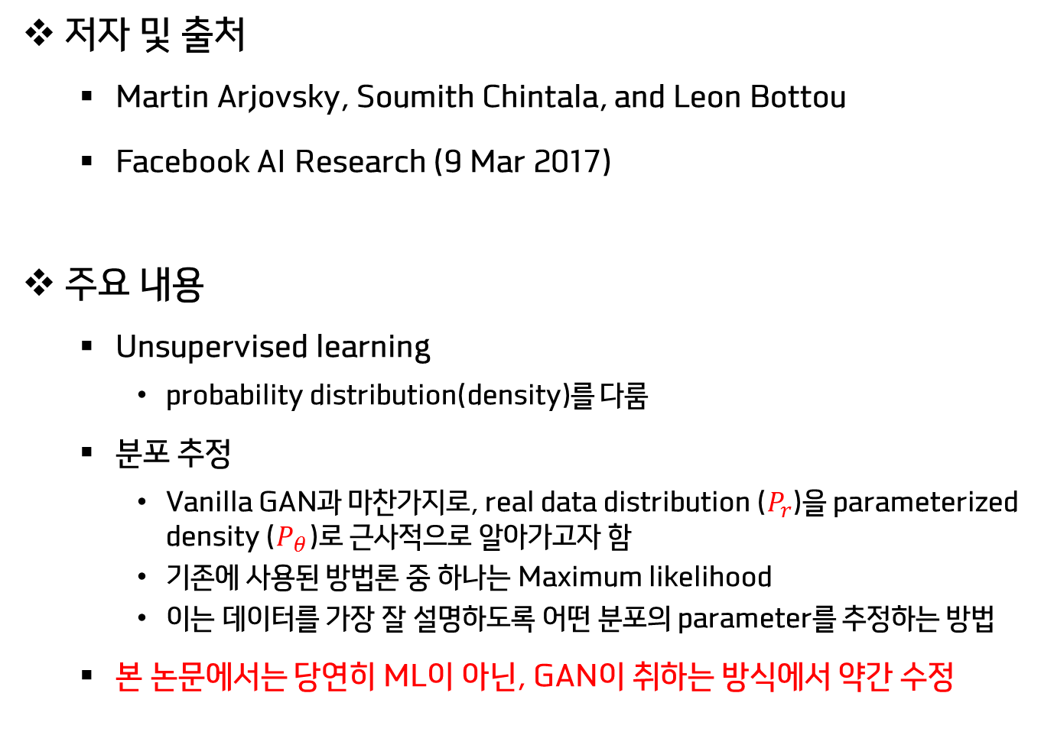
Introduction
01
저자 및 출처
Martin Arjovsky, Soumith Chintala, and Leon Bottou
Facebook AI Research (9 Mar 2017)
주요 내용
Unsupervised learning
probability distribution(density)를 다룸
분포 추정
Vanilla GAN과 마찬가지로, real data distribution ($P_{r}$)을 parameterized density ($P_{θ}$)로 근사적으로 알아가고자 함
기존에 사용된 방법론 중 하나는 Maximum likelihood
이는 데이터를 가장 잘 설명하도록 어떤 분포의 parameter를 추정하는 방법
본 논문에서는 당연히 ML이 아닌, GAN이 취하는 방식에서 약간 수정
02
03
04

Slide 4
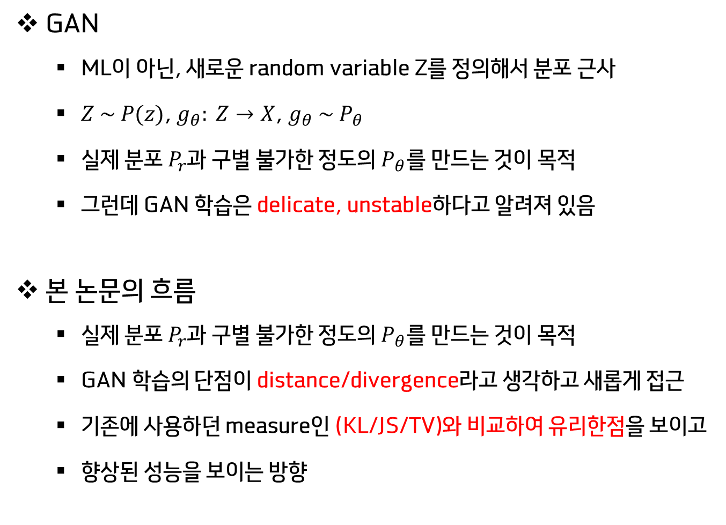
Introduction
01
GAN
ML이 아닌, 새로운 random variable Z를 정의해서 분포 근사
$Z \sim P(z)$, $g_{θ}: Z→X$, $g_{θ} \sim P_{θ}$
실제 분포 $P_{r}$과 구별 불가한 정도의 $P_{θ}$를 만드는 것이 목적
그런데 GAN 학습은 delicate, unstable하다고 알려져 있음
본 논문의 흐름
실제 분포 $P_{r}$과 구별 불가한 정도의 $P_{θ}$를 만드는 것이 목적
GAN 학습의 단점이 distance/divergence라고 생각하고 새롭게 접근
기존에 사용하던 measure인 (KL/JS/TV)와 비교하여 유리한점을 보이고
향상된 성능을 보이는 방향
02
03
04

Slide 5
Introduction
01
구성
제안하는 distance인 Wasserstein-1(Earth Mover, EM)이 기존에 사용하던 거리인 Kullback-Leibler(KL), Jensen-Shannon(JS), Total Variation(TV)와 비교하여 어떤 부분이 좋은지 보임
W를 이용한 WGAN이 잘 학습되는 이유를 서술
실험적으로 GAN의 단점중 하나인 mode collapse가 일어나지 않음을 보이고, network 구조의 디자인에 robust함을 보임
추가로 W를 이용한 경우, debugging이나 hyper-parameter search가 용이함을 보임
02
03
04

Slide 6
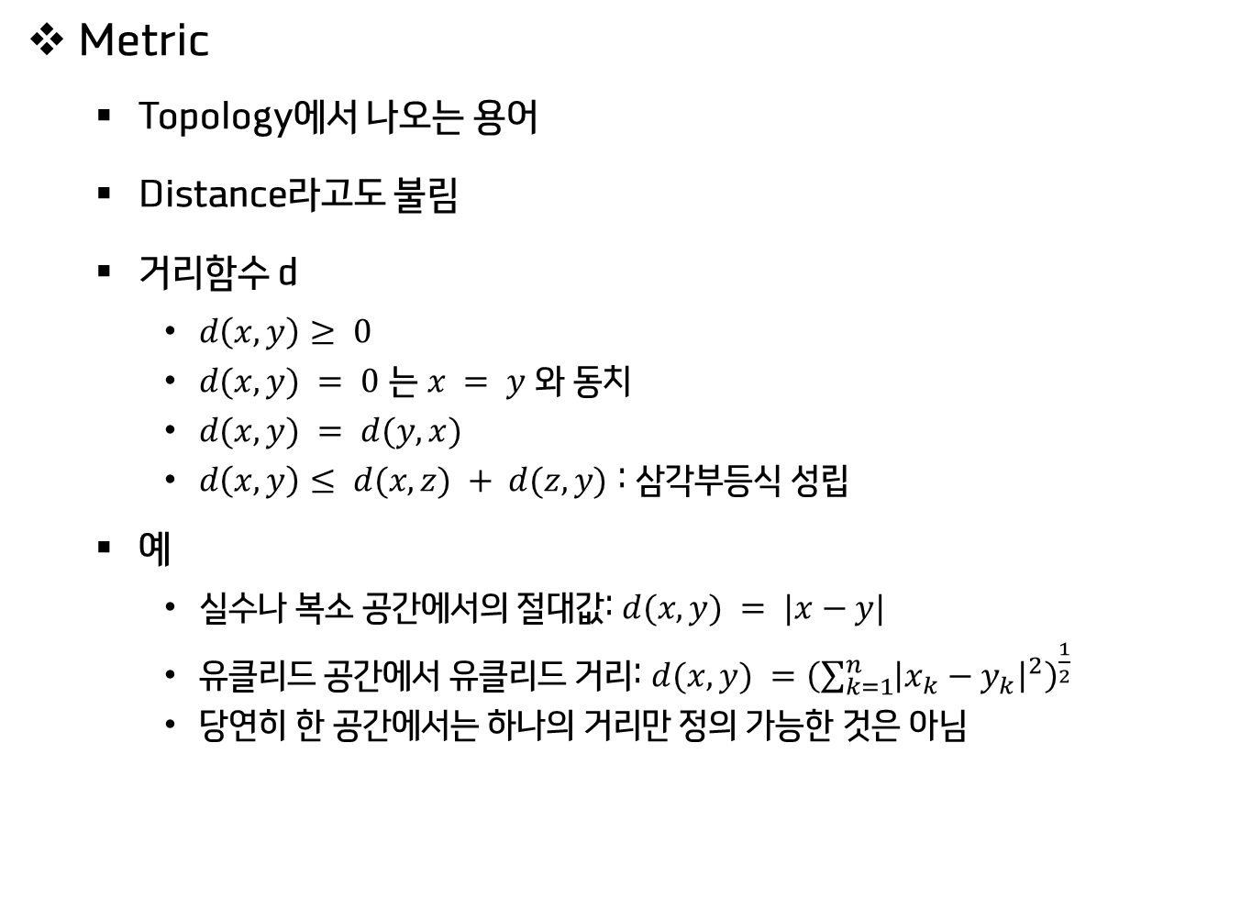
Different Distances_Basic
https://www.slideshare.net/ssuser7e10e4/wasserstein-gan-i
01
Metric
Topology에서 나오는 용어
Distance라고도 불림
거리함수 d
$d\left(x, y\right)≥ 0$
$d(x, y) = 0$ 는 $x = y$ 와 동치
$d(x, y) = d(y, x)$
$d\left(x, y\right)≤ d(x, z) + d(z, y)$ : 삼각부등식 성립
예
실수나 복소 공간에서의 절대값: $d(x, y) = |x−y|$
유클리드 공간에서 유클리드 거리: $d(x, y) ={\left(\sum_{k=1}^{n}{{\left|x_{k}−y_{k}\right|}^{2}}\right)}^{\frac{1}{2}}$
당연히 한 공간에서는 하나의 거리만 정의 가능한 것은 아님
02
03
04

Slide 7
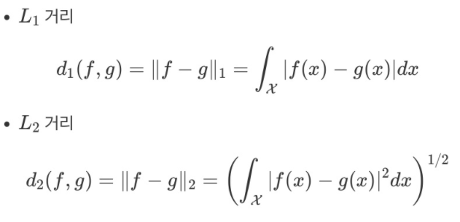
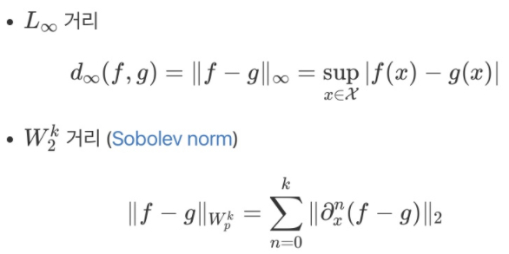

Different Distances_Basic
https://www.slideshare.net/ssuser7e10e4/wasserstein-gan-i
01
Convergence
$x_{n}→ x ↔ \lim_{n→∞}{d\left(x_{n}, x\right)=0}$
metric이 중요한 이유는 수렴이라는 개념을 정의내릴 수 있기 때문
수학에서는 위상(topology)을 유도하다(induce)라는 말을 사용
여러가지 거리
02
03
04

Slide 8
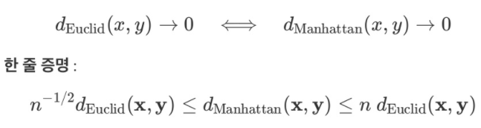

Different Distances_Basic
https://www.slideshare.net/ssuser7e10e4/wasserstein-gan-i
01
각 거리에 따른 수렴간 비교
$L_{1}수렴→L_{2}수렴→…→ L_{∞}수렴$
$L_{1}수렴이 L_{2}$수렴보다 강하다 라고 표현
반대는 약하다고 표현, 동등한 경우도 있음
공간에 따라 차이가 있어서 비교가 항상 가능하지는 않음
예)
02
03
04

Slide 9
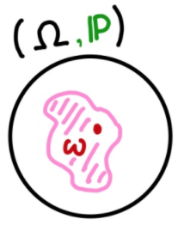
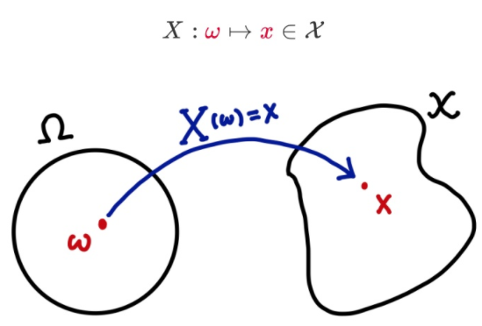
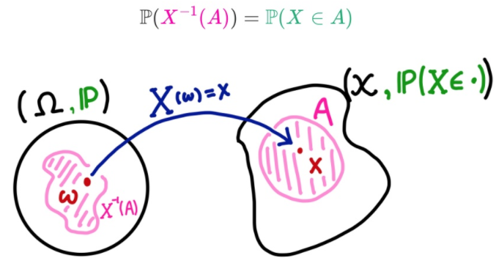
Different Distances_Basic
https://www.slideshare.net/ssuser7e10e4/wasserstein-gan-i
01
본 연구에서 사용하는 measure
확률 측도 (= 확률 분포)
확률 변수
확률 함수
02
03
04

Slide 10
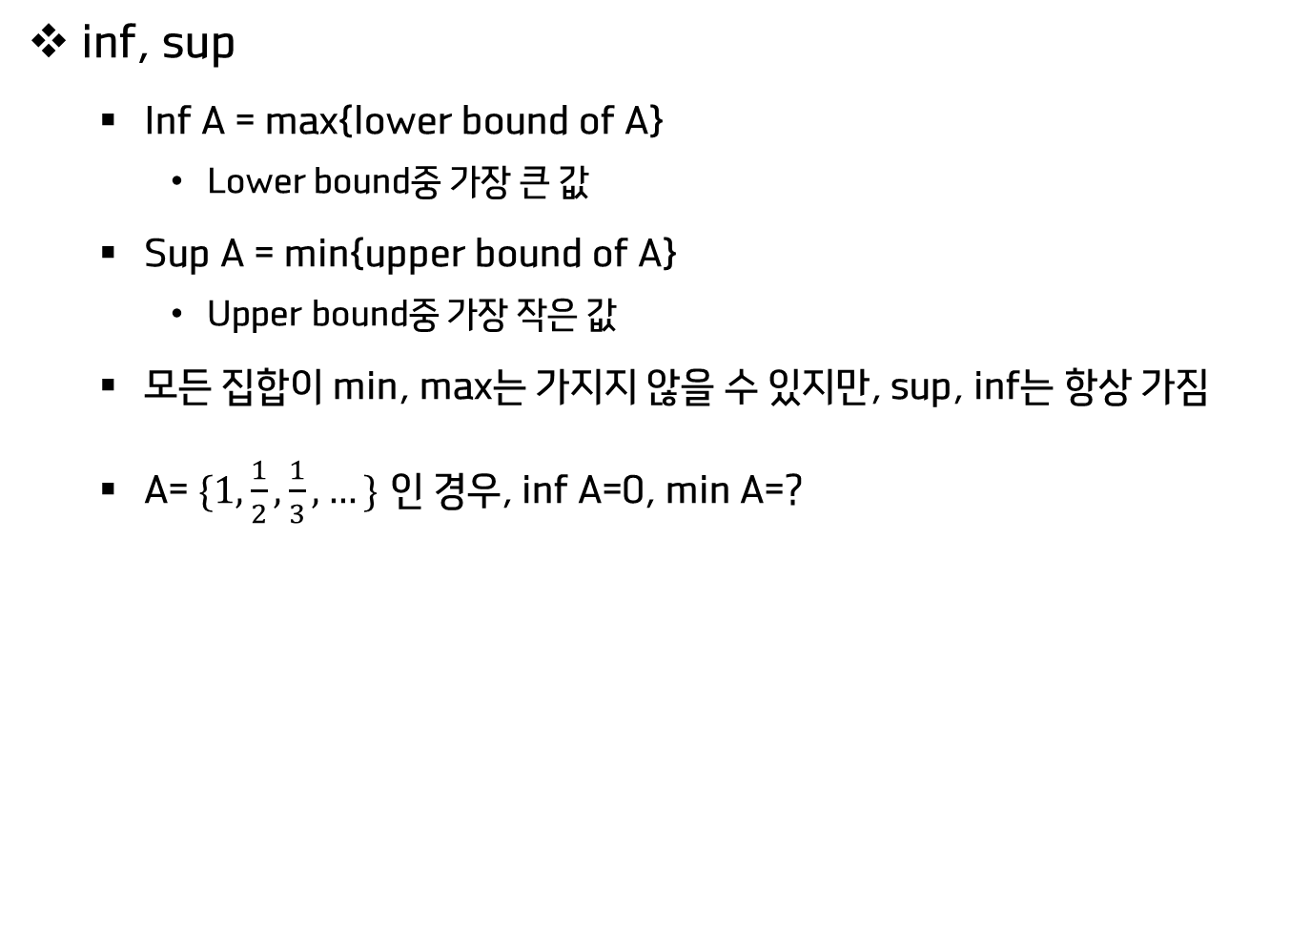
Different Distances_Basic
https://www.slideshare.net/ssuser7e10e4/wasserstein-gan-i
01
inf, sup
Inf A = max{lower bound of A}
Lower bound중 가장 큰 값
Sup A = min{upper bound of A}
Upper bound중 가장 작은 값
모든 집합이 min, max는 가지지 않을 수 있지만, sup, inf는 항상 가짐
A= $\{1,\frac{1}{2},\frac{1}{3},…\}$ 인 경우, inf A=0, min A=?
02
03
04

Slide 11
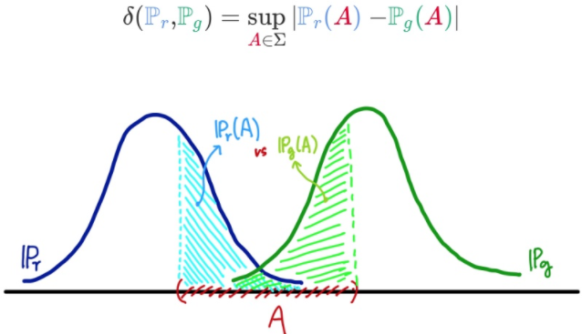
Different Distances
https://www.slideshare.net/ssuser7e10e4/wasserstein-gan-i
01
Total Variation(TV)
두 확률 측도의 측정값이 벌어질 수 있는 값 중 가장 큰 값
02
03
04

Slide 12
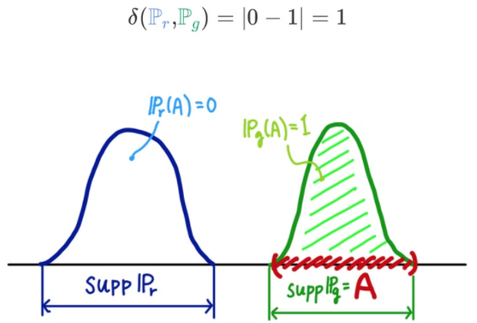
Different Distances
https://www.slideshare.net/ssuser7e10e4/wasserstein-gan-i
01
Total Variation(TV)
만약 두 확률분포의 확률밀도함수가 서로 겹치지 않는다면, TV=1
02
03
04

Slide 13
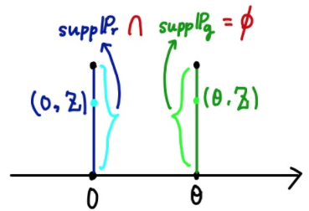

Different Distances
https://www.slideshare.net/ssuser7e10e4/wasserstein-gan-i
01
Total Variation(TV)
Example 1(논문에 수록된 distance 차이를 보여주는 쉬운 예)
Let $Z\sim U[0, 1]$ the uniform distribution on the unit interval.
Let $P_{0}$ be the distribution of $\left(0,Z\right)∈R^{2}$(a 0 on the x-axis and the random variable Z on the y-axis)
uniform on a straight vertical line passing through the origin
Now let $g_{θ}(z) =(θ, z)$ with a single real parameter
02
03
04

Slide 14
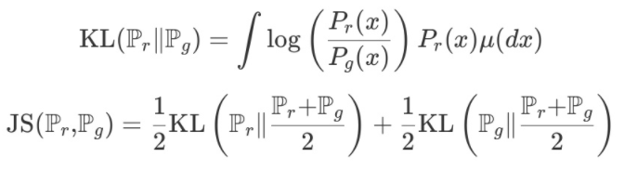

Different Distances
https://www.slideshare.net/ssuser7e10e4/wasserstein-gan-i
01
Kullback-Leibler & Jensen-Shannon divergence
KL은 대칭성과 삼각부등식이 깨지므로 metric은 아님
$d\left(x, y\right)≥ 0$
$d(x, y) = 0$ 는 $x = y$ 와 동치
$d(x, y) ≠ d(y, x)$
$d(x, y) ≰ d(x, z) + d(z, y)$: 삼각부등식 성립
02
03
04

Slide 15
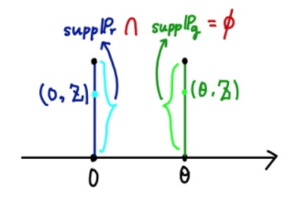
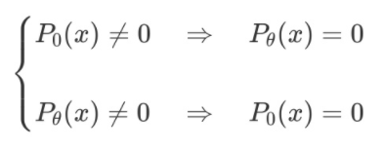
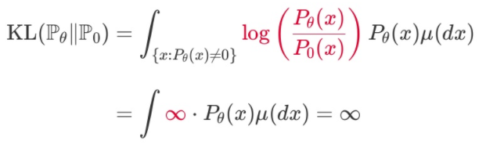

Different Distances
https://www.slideshare.net/ssuser7e10e4/wasserstein-gan-i
01
Kullback-Leibler & Jensen-Shannon divergence
Example 1에서 $θ ≠ 0$인 경우
$P_{θ} > 0$인 곳에서 log는 $∞$이므로
02
03
04

Slide 16
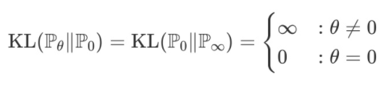
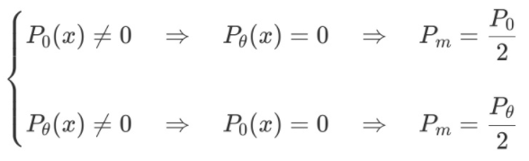
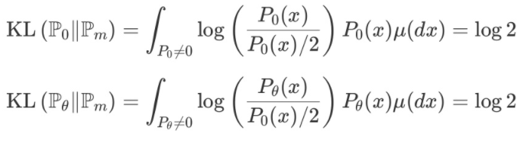
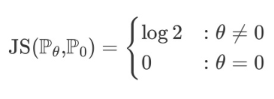
Different Distances
https://www.slideshare.net/ssuser7e10e4/wasserstein-gan-i
01
Kullback-Leibler & Jensen-Shannon divergence
Example 1에서 KL의 결과
JS의 결과
02
03
04

Slide 17
Different Distances
https://www.slideshare.net/ssuser7e10e4/wasserstein-gan-i
01
TV, KL, JS
세 경우 모두 두 확률분포가 서로 다른 영역에서 측정된 경우 완전히 다르다라고 판단을 암
즉, 모두 0 아니면 특정 값을 갖는 형태의 metric
이는 얼마나 떨어져있는지 정보를 전혀 알 수 없음
상황에 따라 좋은 경우도 있겠지만, GAN의 경우 discriminator의 학습이 잘 죽는 원인이 됨 (pf. by Martin)
즉, GAN의 학습에 맞게 조금 유연하면서도 수렴에 포커스를 맞춘 다른 metric이 필요
02
03
04

Slide 18
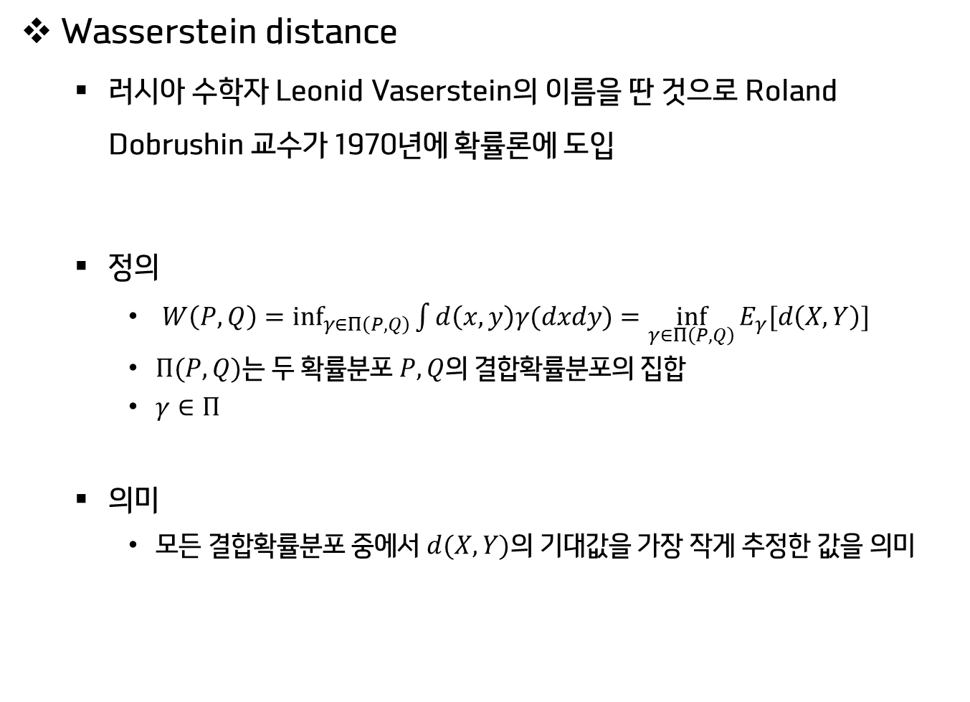
Different Distances
https://www.slideshare.net/ssuser7e10e4/wasserstein-gan-i
01
Wasserstein distance
러시아 수학자 Leonid Vaserstein의 이름을 딴 것으로 Roland Dobrushin 교수가 1970년에 확률론에 도입
정의
$W\left(P, Q\right)=\inf_{γ∈Π\left(P, Q\right)}{\int{d\left(x, y\right)γ(dxdy)}}=\inf_{γ∈Π\left(P, Q\right)}{E_{γ}[d\left(X, Y\right)]}$
$Π(P, Q)$는 두 확률분포 $P, Q의$ 결합확률분포의 집합
$γ∈Π$
의미
모든 결합확률분포 중에서 $d(X, Y)의$ 기대값을 가장 작게 추정한 값을 의미
02
03
04

Slide 19
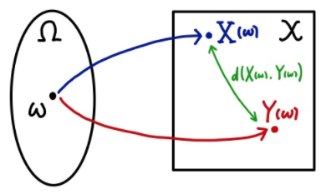

Different Distances
https://www.slideshare.net/ssuser7e10e4/wasserstein-gan-i
01
Wasserstein distance
W를 하나 sampling하면 X(w)와 Y(w)를 뽑을 수 있음
이는 그냥 어떤 확률 분포를 따르는 샘플링을 각각의 분포에서 했다고 생각
이때 두 점간의 거리 $d(X(w), Y(w))$를 계산할 수 있음
02
03
04

Slide 20
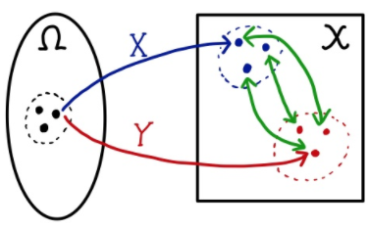
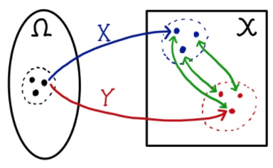

Different Distances
https://www.slideshare.net/ssuser7e10e4/wasserstein-gan-i
01
Wasserstein distance
이때 $γ$가 두 확률변수 X, Y의 연관성을 어떻게 측정하느냐에 따라 $d(X, Y)$의 분포가 달라짐
P, Q는 바뀌지 않기 때문에 각 X, Y가 분포하는 모양은 변하지 않지만, w에 따라 뽑히는 경향이 달라질 뿐임
02
03
04

Slide 21
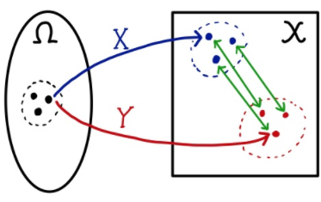

Different Distances
https://www.slideshare.net/ssuser7e10e4/wasserstein-gan-i
01
Wasserstein distance
Wasserstein은 이렇게 여러가지 $γ$중에서 $d(X, Y)$의 기대값이 가장 작게 나오는 결합확률분포를 취함
02
03
04

Slide 22
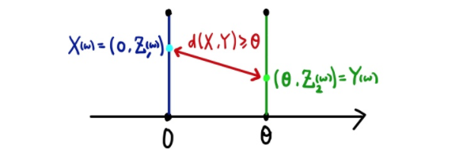
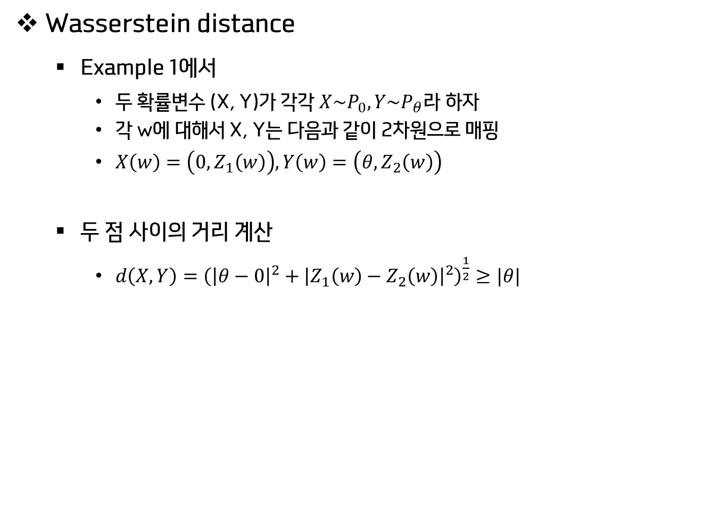
Different Distances
https://www.slideshare.net/ssuser7e10e4/wasserstein-gan-i
01
Wasserstein distance
Example 1에서
두 확률변수 (X, Y)가 각각 $X\sim P_{0}, Y\sim P_{θ}$라 하자
각 w에 대해서 X, Y는 다음과 같이 2차원으로 매핑
$X\left(w\right)=\left(0, Z_{1}\left(w\right)\right), Y\left(w\right)=\left(θ, Z_{2}\left(w\right)\right)$
두 점 사이의 거리 계산
$d\left(X, Y\right)={\left({\left|θ−0\right|}^{2}+ | Z_{1}\left(w\right)−Z_{2}\left(w\right){\left.​\right|}^{2}\right)}^{\frac{1}{2}}≥|θ|$
02
03
04

Slide 23
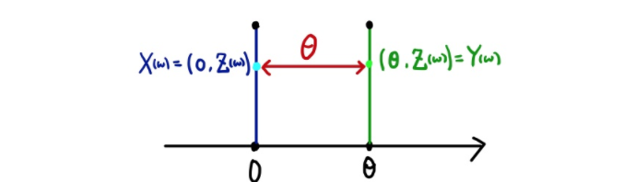

Different Distances
https://www.slideshare.net/ssuser7e10e4/wasserstein-gan-i
01
Wasserstein distance
어떤 $γ$를 사용하든 항상 $d(X, Y)$의 기대값이 $|θ|$보다 크거나 같음
$E_{γ}\left[d\left(X, Y\right)\right]≥E_{γ}\left[\left|θ\right|\right]=\left|θ\right|$
만약 $Z_{1}=Z_{2}$이면
$d\left(X, Y\right)={\left({\left|θ−0\right|}^{2}+ | Z_{1}\left(w\right)−Z_{2}\left(w\right){\left.​\right|}^{2}\right)}^{\frac{1}{2}}=|θ|$
02
03
04

Slide 24
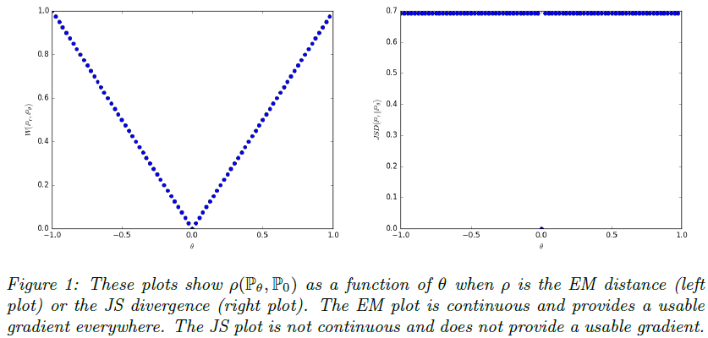

Different Distances
https://www.slideshare.net/ssuser7e10e4/wasserstein-gan-i
01
Wasserstein distance
원하던 결론을 얻음
TV, KL, JS는 서로 다른 영역에서 측정된 경우 불연속
EM은 TV, KL, JS보다 약한 metric으로, 수렴을 판정하는데 sensible
$EM<JS=TV<KL$ (Theorem 2)
Continuous한 특징은 학습력 향상에 도움이 되며 debugging을 가능하게 함
02
03
04

Slide 25

Wasserstein GAN
01
수식
앞서 배운 Wasserstein 거리를 바로 사용하지 않음
Infimum은 매우 다루기 힘들기 때문
Kantorovich-Rubinstein duality를 이용하여 같은 문제 다른 표현을 함
http://nbviewer.jupyter.org/github/maestrojeong/wgan_duality/blob/master/WGAN_duality.ipynb
Linear programming에서 사용되는 방법론 중 하나
주어진 문제를 다른 관점으로 보고 해를 구함
원 문제(primal)와 듀얼(dual)문제는 같은 최적해를 가짐
Dual로 바뀐 Wasserstein. 이 식의 최적해가 inf 문제의 최적해와 같음
Vanilla GAN의 식
02
03
04

Slide 26
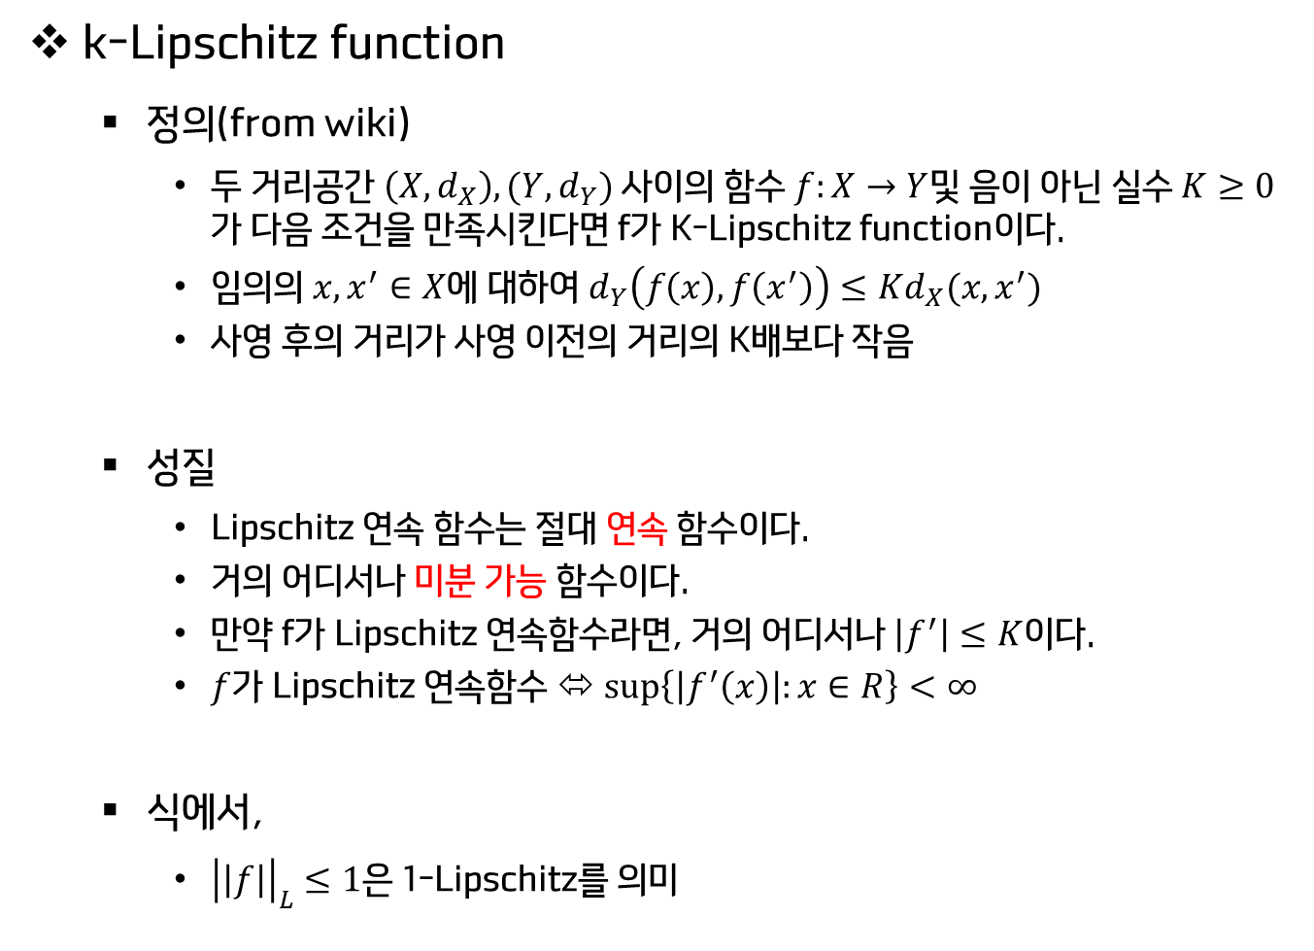
Wasserstein GAN
01
k-Lipschitz function
정의(from wiki)
두 거리공간 $\left(X, d_{X}\right), (Y,d_{Y})$ 사이의 함수 $f:X→Y$및 음이 아닌 실수 $K≥0$가 다음 조건을 만족시킨다면 f가 K-Lipschitz function이다.
임의의 $x, x^{′}∈X$에 대하여 $d_{Y}\left(f\left(x\right), f\left(x^{′}\right)\right)≤Kd_{X}(x, x^{′})$
사영 후의 거리가 사영 이전의 거리의 K배보다 작음
성질
Lipschitz 연속 함수는 절대 연속 함수이다.
거의 어디서나 미분 가능 함수이다.
만약 f가 Lipschitz 연속함수라면, 거의 어디서나 $\left|f^{′}\right|≤K$이다.
$f$가 Lipschitz 연속함수 ⬄ $\sup\left\{\left|f^{′}\left(x\right)\right|:x∈R\right\}<∞$
식에서,
${\left|\left|f\right|\right|}_{L}≤1$은 1-Lipschitz를 의미
02
03
04

Slide 27
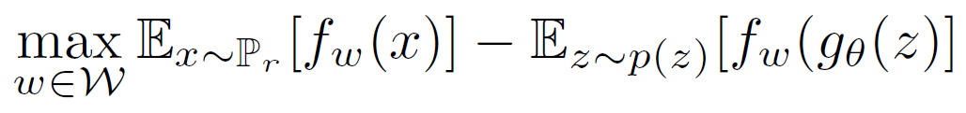
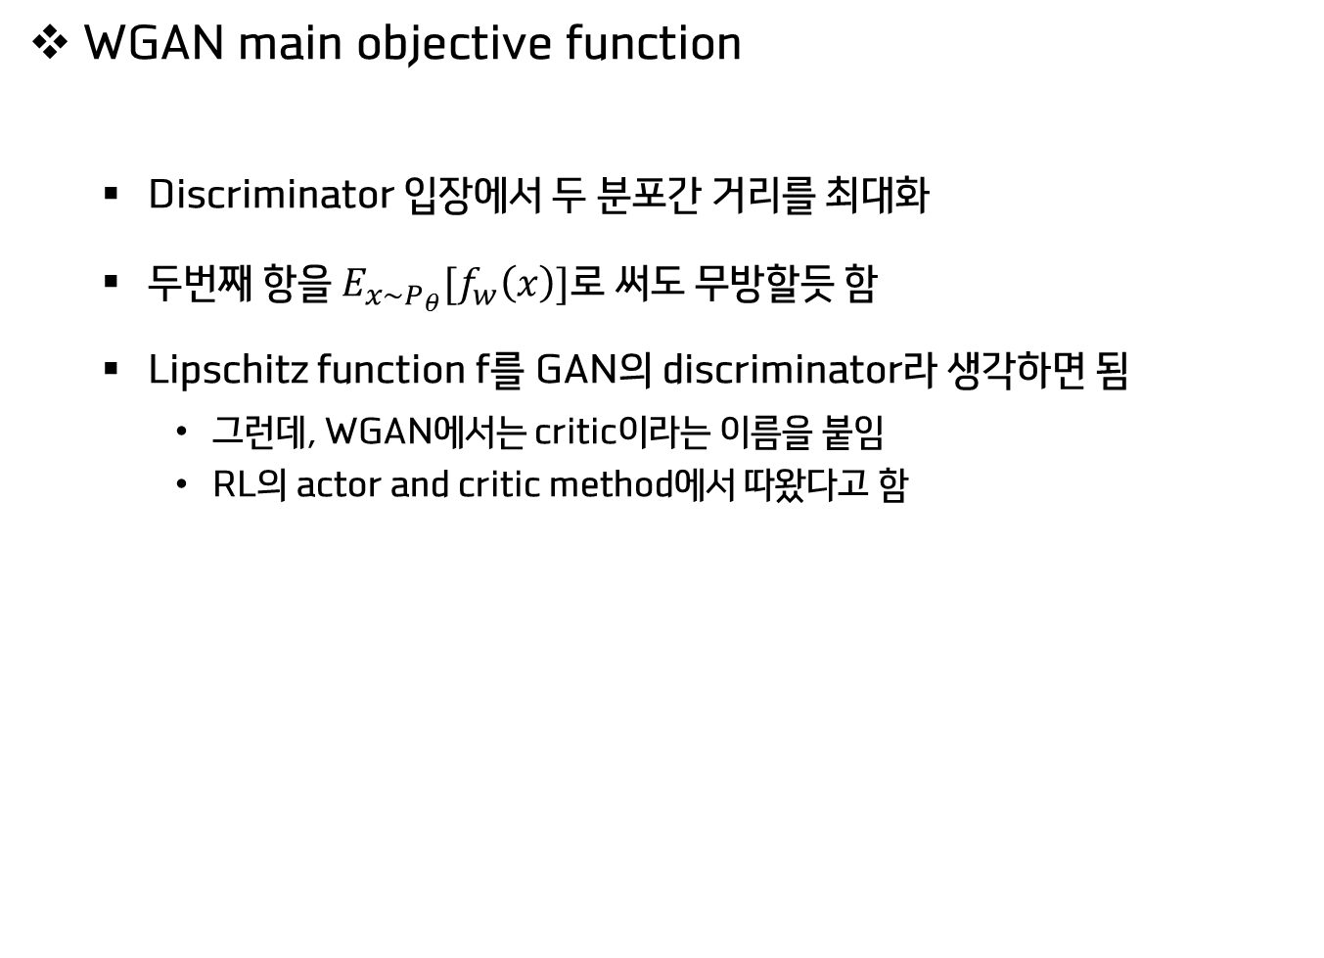
Wasserstein GAN
01
WGAN main objective function
Discriminator 입장에서 두 분포간 거리를 최대화
두번째 항을 $E_{x\sim P_{θ}}[f_{w}\left(x\right)]$로 써도 무방할듯 함
Lipschitz function f를 GAN의 discriminator라 생각하면 됨
그런데, WGAN에서는 critic이라는 이름을 붙임
RL의 actor and critic method에서 따왔다고 함
02
)
03
04

Slide 28



Wasserstein GAN
01
학습(Theorem 3)
$P_{r}$: any distribution, $P_θ$: distribution of $g_{θ}\left(Z\right)$ with random variable $Z$ with density $p and g_{θ}$
만약 assumption 1(Appendix B)를 만족하면, $f:X→R$의 f는 해 존재
그리고 이로써 학습이 가능함
02
03
04
$$\max_{{\left|\left|f\right|\right|}_{L}≤1}{E_{x\sim P_{r}}\left[f\left(x\right)\right]−E_{x\sim P_{θ}}[f\left(x\right)]}$$
$$∇_{θ}W\left(P_{r}, P_{θ}\right)=−E_{z\sim p\left(z\right)}[∇_{θ}f\left(g_{θ}\left(z\right)\right)]$$

Slide 29
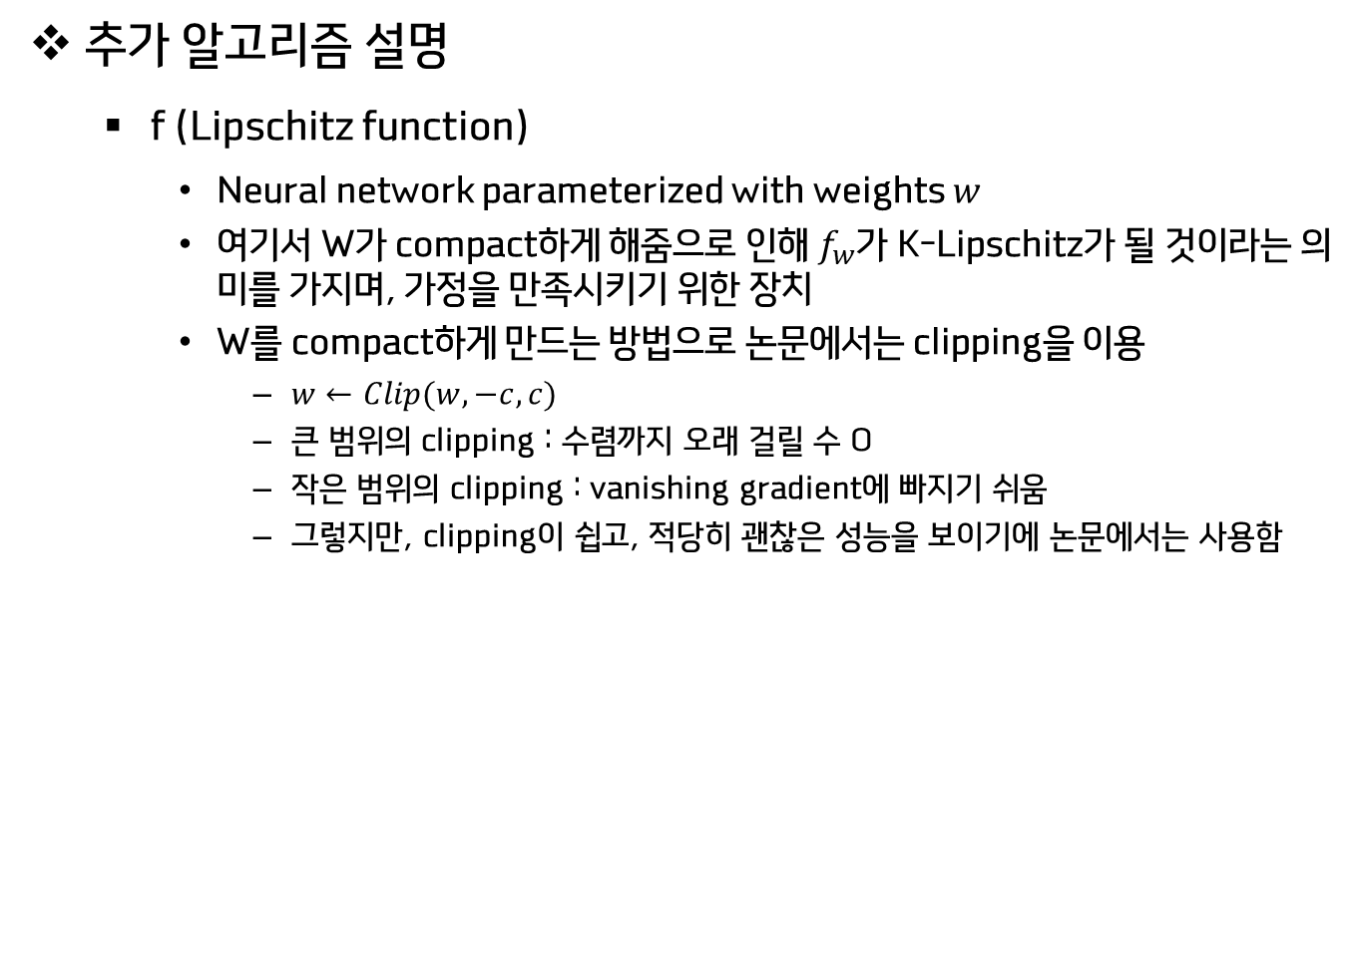
Wasserstein GAN
01
추가 알고리즘 설명
f (Lipschitz function)
Neural network parameterized with weights $w$
여기서 W가 compact하게 해줌으로 인해 $f_{w}$가 K-Lipschitz가 될 것이라는 의미를 가지며, 가정을 만족시키기 위한 장치
W를 compact하게 만드는 방법으로 논문에서는 clipping을 이용
$w←Clip(w, −c, c)$
큰 범위의 clipping : 수렴까지 오래 걸릴 수 O
작은 범위의 clipping : vanishing gradient에 빠지기 쉬움
그렇지만, clipping이 쉽고, 적당히 괜찮은 성능을 보이기에 논문에서는 사용함
02
03
04

Slide 30
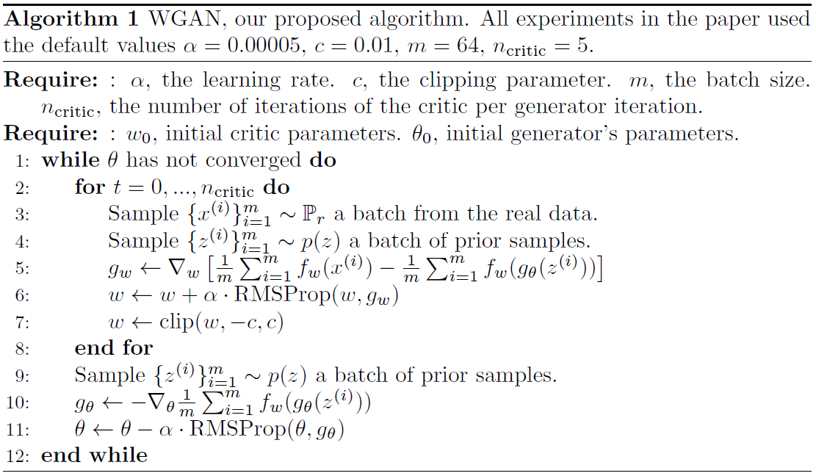
Wasserstein GAN
01
Algorithm
02
03
04
D: ascending
G: descending

Slide 31
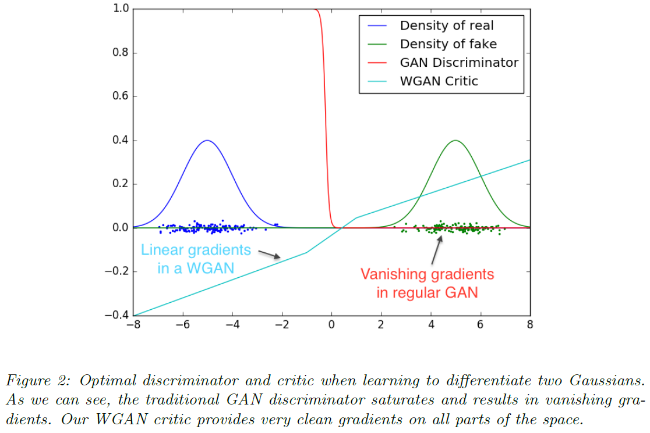
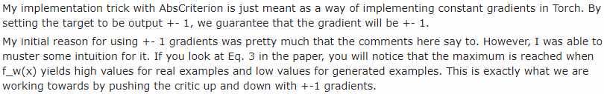
Wasserstein GAN
01
Gradient
WGAN의 Gradient: 연속적, clean gradients on all parts
GAN의 Gradient: 불연속적, saturate, vanishing gradient
02
03
04
Gradient가 왜 이렇게 생겼는지 이해가 안됨
Reddit 답변

Slide 32
Empirical Results
01
Two main benefits
Meaningful loss metric
Correlates with the generator’s convergence and sample quality
Improved stability of the optimization process
실험
LSUN-Bedrooms dataset
여러 구조로 접근해 봄, 특히 GAN에서 잘 작동하지 않는 것도 실험
64x64x3 image generate
02
03
04

Slide 33
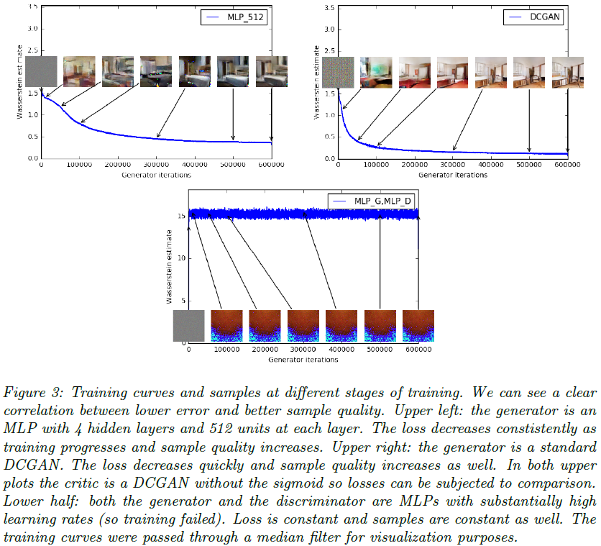
Empirical Results
01
W
W-loss와 생성된 image간의 관계가 어느정도 있다는 것을 파악 가능
W-loss가 감소함에 따라 image의 질이 점점 좋아짐
좌상단: gen_MLP, dis_ without sigmoid DCGAN
우상단: gen_DCGAN , dis_ without sigmoid DCGAN (loss 더 빨리 감소)
하단: gen_MLP, dis_MLP (제대로 수렴하지 못함)
02
03
04

Slide 34
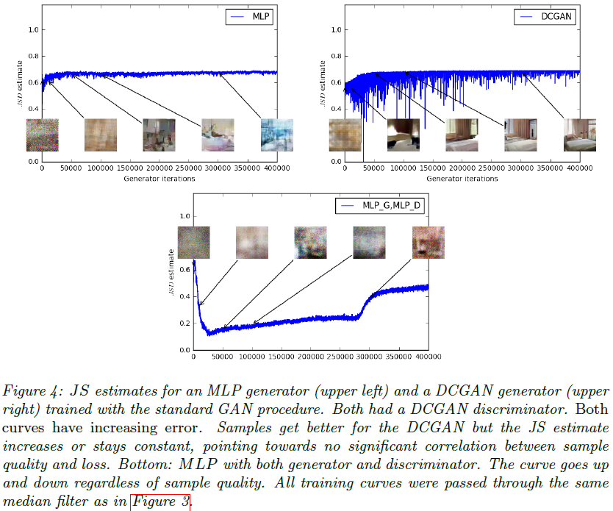
Empirical Results
01
JS
JS-loss와 생성된 image간의 관계 없어 보임
JS-loss가 증가하는데 사진 질이 좋아짐(우상단)
물론 GAN에서 loss가 정량적 지표라 할 수는 없음
또한 실제로는 critic이 finite 용량을 가지므로, W도 정확히 표현한다고 말하기 어려움
02
03
04

Slide 35
Empirical Results
01
추가 사항
WGAN은 Adam optimizer와 궁합이 좋지 않음
이는 momentum 기반의 최적화 방법론인데, critic이 non-stationary하므로 momentum 기반의 최적화 방법론 보다는 RMSProb을 추천함
WGAN은 낮은 learning rate를 추천함
안정성 확보
3개의 generator architecture 모두에서 좋은 성능을 보임
A convolutional DCGAN generator
A convolutional DCGAN generator without batch norm and with constant number of filters
A 4-layer ReLU-MLP with 512 hidden units
뒤의 두 구조는 GAN에서 안 좋은 성능을 보임
In no experiment did we see evidence of mode collapse for the WGAN algorithm.
02
03
04

Slide 36

Empirical Results
01
Outputs
02
03
04

Slide 37
Q & A
01
02
03
04
Q & A

